Slide 1
16. Aritmetické výrazy – reprezentace v grafu, vyhodnocení.
Tomáš Diessner, 8.M

Slide 2
Aritmetický výraz
Operandy (čísla, proměnné)
Operátory (+, -, *, /)
Příklady:
3 + 2 * 4
(3 + 2) * 4
((2 + 3) * (8 / 4)) / (12 - 9)

Slide 3
Infix
Operátor je mezi operandy
(A + B) * C

Slide 4
Postfix
Operátor je za operandy
A B + C *

Slide 5
Prefix
Operátor je před operandy
Méně častý.
* + A B C

Slide 6
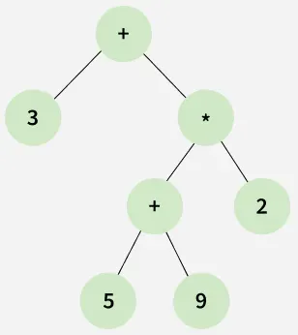
Binární strom výrazu
Uzly – operátory
Listy – operandy
Operace s nejvyšší prioritou nejhlouběji

Slide 7
Převod z binárního stromu – infix
Snažíme se napsat vždy co nejlevější prvek.
Když přejdeme přes operátor dál do leva, přidáme závorku.
3 + ((5 + 9) * 2)

Slide 8
Převod z binárního stromu – postfix
Vypisujeme v pořadí: Levý prvek – pravý potomek – uzel
3 5 9 + 2 * +

Slide 9
Převod z binárního stromu – prefix
Vypisujeme v pořadí: Uzel – levý prvek – pravý prvek
+ 3 * + 5 9 2

Slide 10
Vyhodnocování výrazu ze stromu
Rekurzivně
Výsledek = Operátor(Levý podstrom, Pravý podstrom)

Slide 11
Vyhodnocování výrazu postfix
Pomocí zásobníku
Operátor -> operace mezi čísly na zásobníku -> výsledek zpět na zásobník

Slide 12
Vyhodnocování ostatních výrazů
Prefix – převrátíme a spočítáme stejně jako postfix
Infix – převedeme na binární strom, kořenem bude operace, která se vyhodnotí poslední

Slide 13
Děkuji za pozornost

